Slide 1
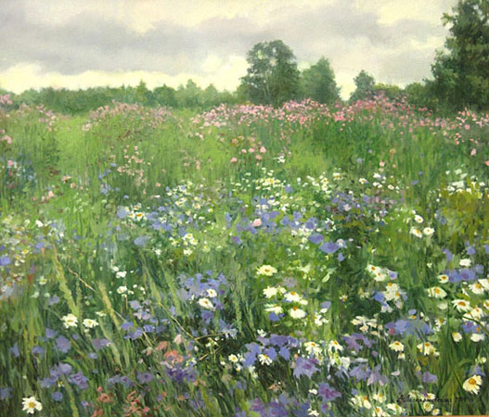
«Цветущий луг»
Александр Аверин
Как поёт, как весело сияет
Луг великолепною травой!
Александр Балтин

Slide 2
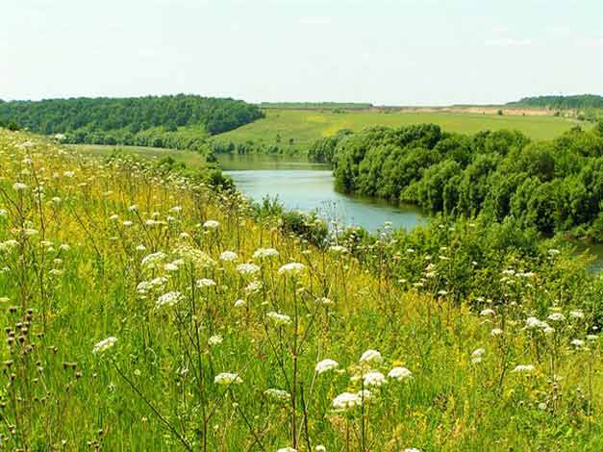
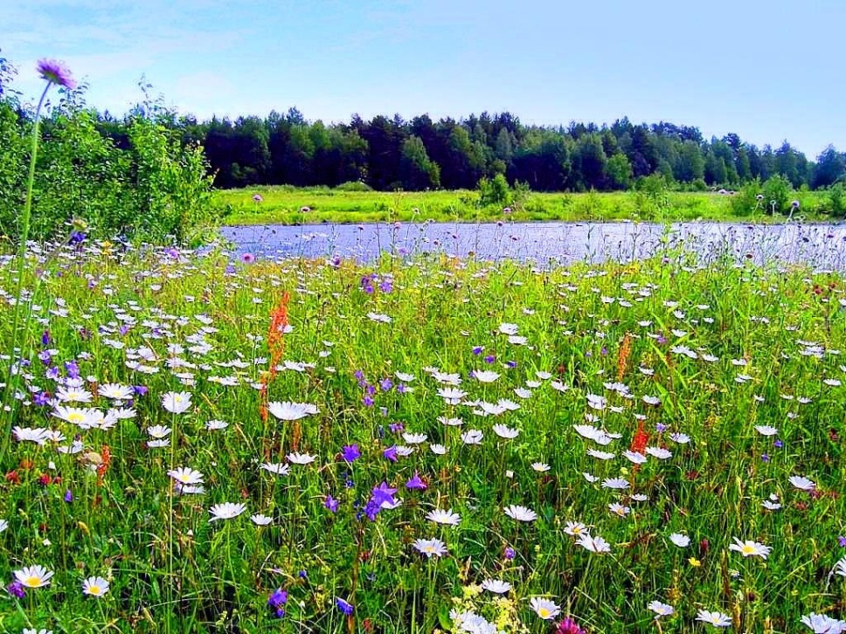
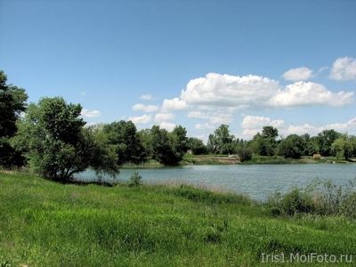

Slide 3
Луг – это участок, покрытый травянистой растительностью.
(словарь С. И. Ожегова)

Slide 5
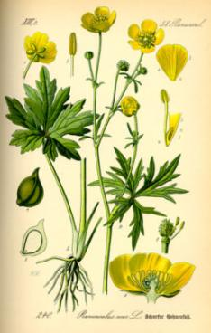
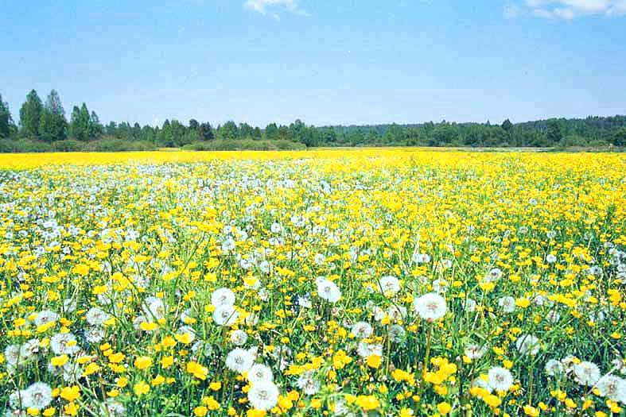
лютик

Slide 9
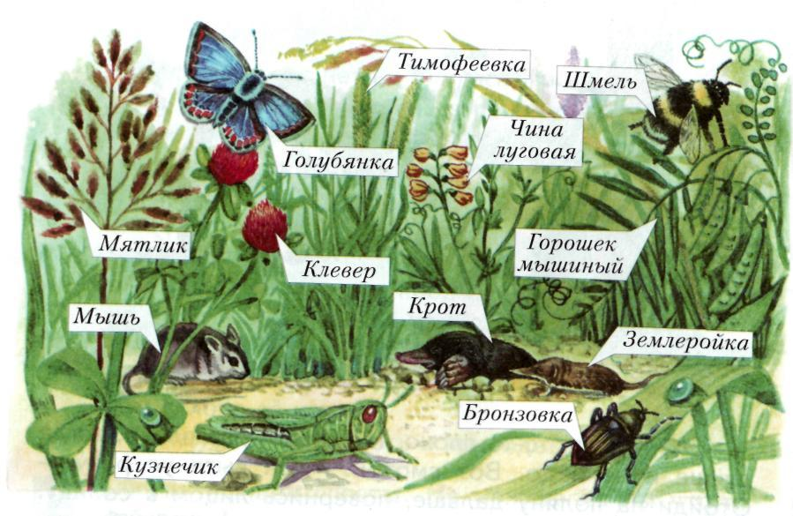
Луг
–
природное сообщество.

Slide 10
Продолжи высказывание:
Я понял(а), что…
Я научился … , потому что
Наиболее трудным мне показалось …
Я думаю, это потому, что …
Самым интересным было …

Slide 11
«Цветущий луг»
Александр Аверин
Как поёт, как весело сияет
Луг великолепною травой!
Александр Балтин

Slide 12
Создать коллаж «Луг – природное сообщество».
Дополнительное задание
Посмотреть мультфильм «Как дед великое равновесие нарушил».
Ответить на вопрос:
«Почему дед великое равновесие нарушил».
Домашнее задание:
http://ya.ru/

Slide 13
«Цветущий луг»
Александр Аверин
Как поёт, как весело сияет
Луг великолепною травой!
Александр Балтин

